Slide 1


إعداد المعلمة: هند العديني

Slide 2

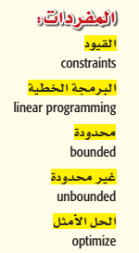
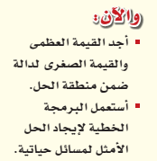
عددي خطوات حل نظام متباينات خطية بيانيا.
كيف يتم تحديد رؤوس منطقة حل نظام متباينات خطية

Slide 3

فيديو تعريفي بالبرمجة الخطية وبعض استخداماتها

Slide 4
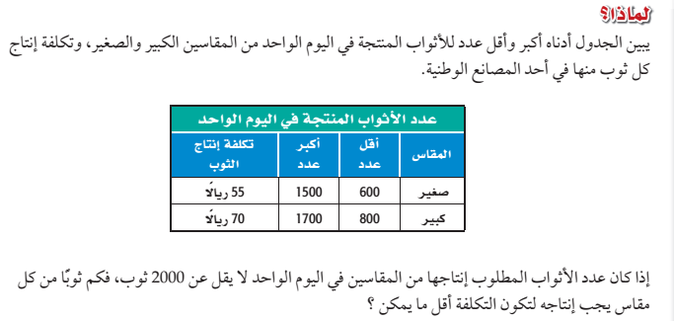
ما تكلفة إنتاج 1000ثوب من المقاس الصغير؟
هل تستطيع الشركة إنتاج 2000ثوب من المقاس
الصغير في اليوم الواحد؟

Slide 5
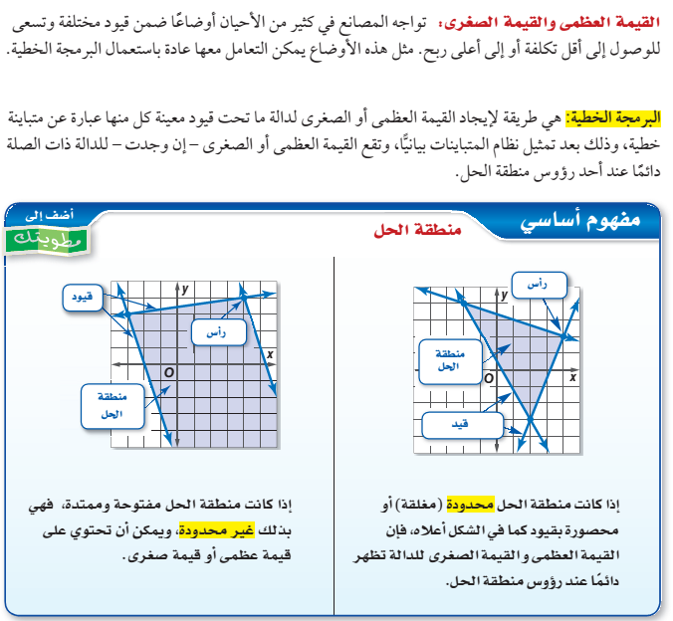

Slide 6
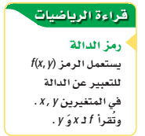

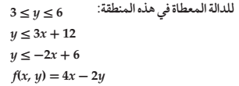
×
نمثل المتباينة
نرسم المستقيم الحدي
 | 0
 |  | 0
×
نختبر منطقة الحل
نظلل المنطقة التي تقع فيها النقطة (0,0)
نرسم المستقيم الحدي
×
×
 | 0
 |  | 0
نختبر منطقة الحل
نحدد رؤوس منطقة الحل
نظلل المنطقة التي تقع فيها النقطة (0,0)

Slide 7
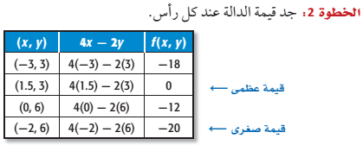
نحدد رؤوس منطقة الحل
×
( 6(-2,
( 6(0,
×
(3 (-3,
( (1.5, 3
×
×

Slide 8


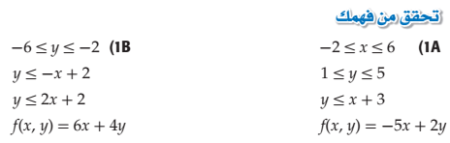
الزمن
دقائق10

Slide 9
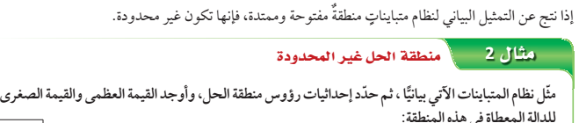
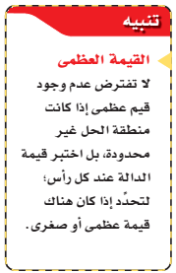

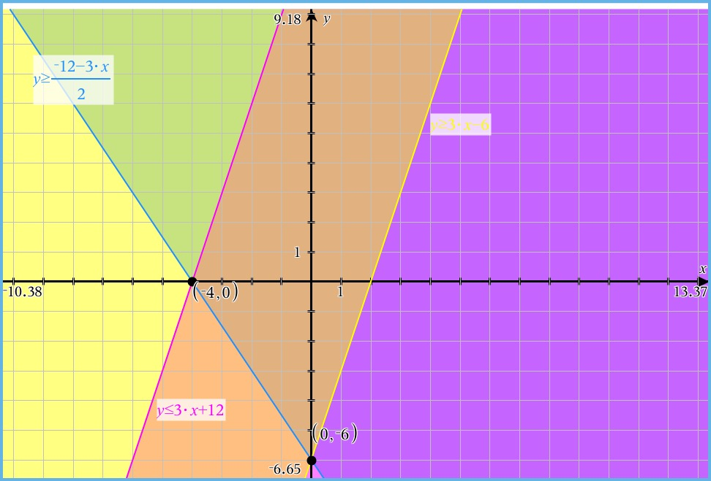

×
×
نرسم المستقيم والمار بالنقطة( -4 ,0)
بوضع النقطة هي( 0 ,6)
نلاحظ أن المستقيم يقع في منطقة الحل لذلك -36
ليست قيمة صغرى
نرسم المستقيم والمار بالنقطة( 0 ,-6)
بوضع النقطة هي( 4 ,0)
نلاحظ أن المستقيم يقع خارج منطقة الحل لذلك 36 قيمة عظمى للدالة عند النقطة (0,-6)

Slide 10
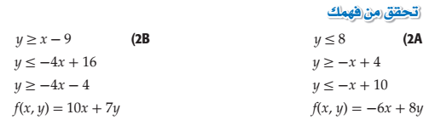
الزمن
دقائق10

Slide 11

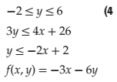
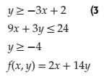
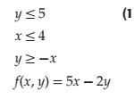
الزمن
15 دقائق
فردي

Slide 12
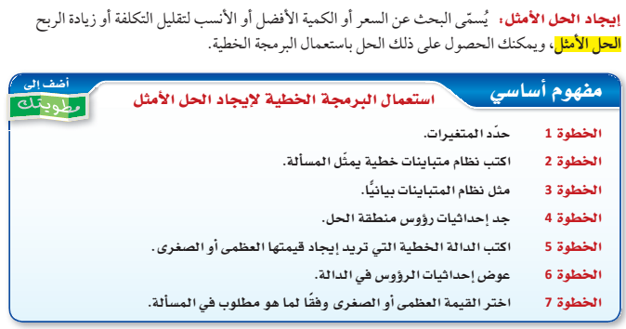

Slide 13
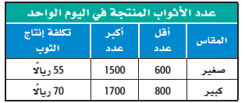

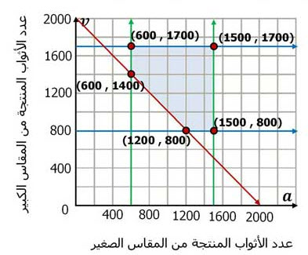


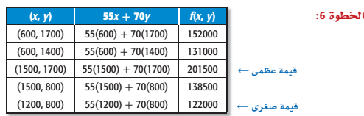

Slide 14

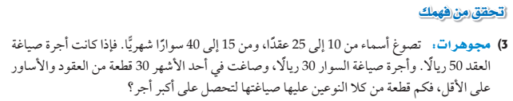
الزمن
دقائق8

Slide 15
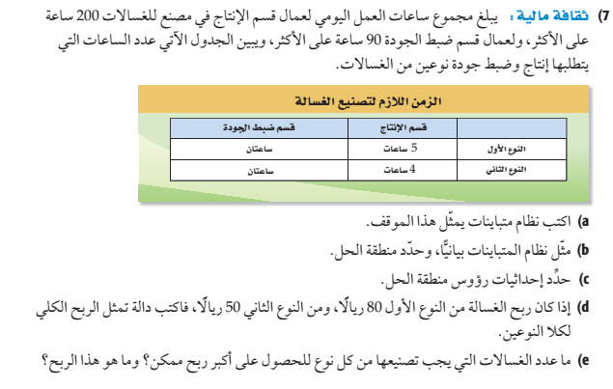
الزمن
15 دقائق
فردي

Slide 16

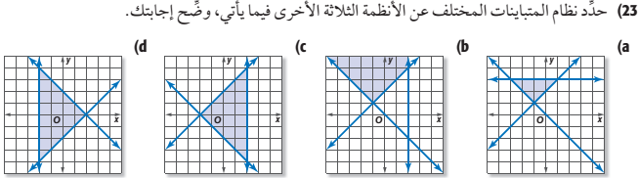
فردي
التقويم

